Slide 1
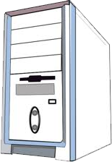
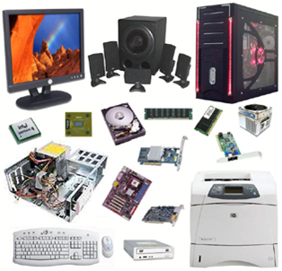
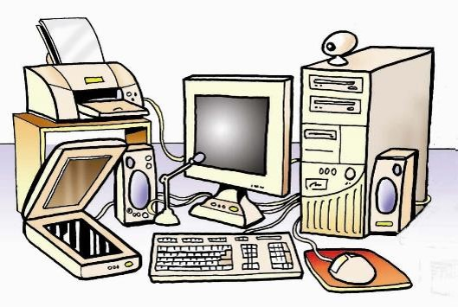
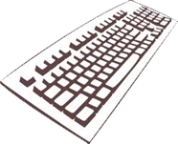
Το Υλικό του Υπολογιστή
ΕΠΕΞΕΡΓΑΣΙΑ
εισοδοσ
εΞοδοσ
Υλικό είναι τα μηχανικά και τα ηλεκτρονικά μέρη του Η/Υ, δηλαδή αυτά που μπορούμε να δούμε και να αγγίξουμε.
Υλικό (Hardware)

